Slide 1
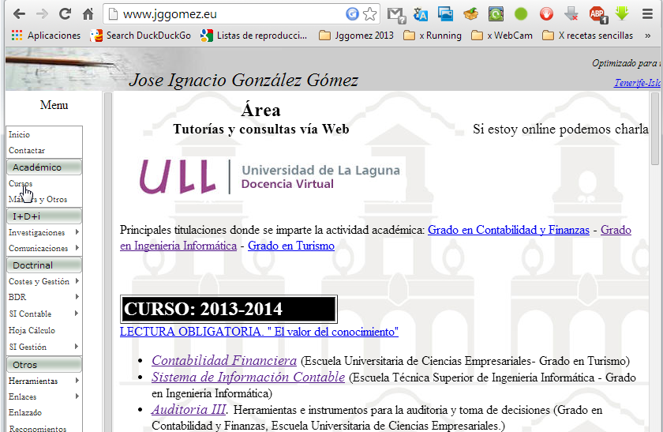
Presentación: Sistemas de Información Contable
Profesor responsable:
Jose Ignacio González Gómez

Slide 2
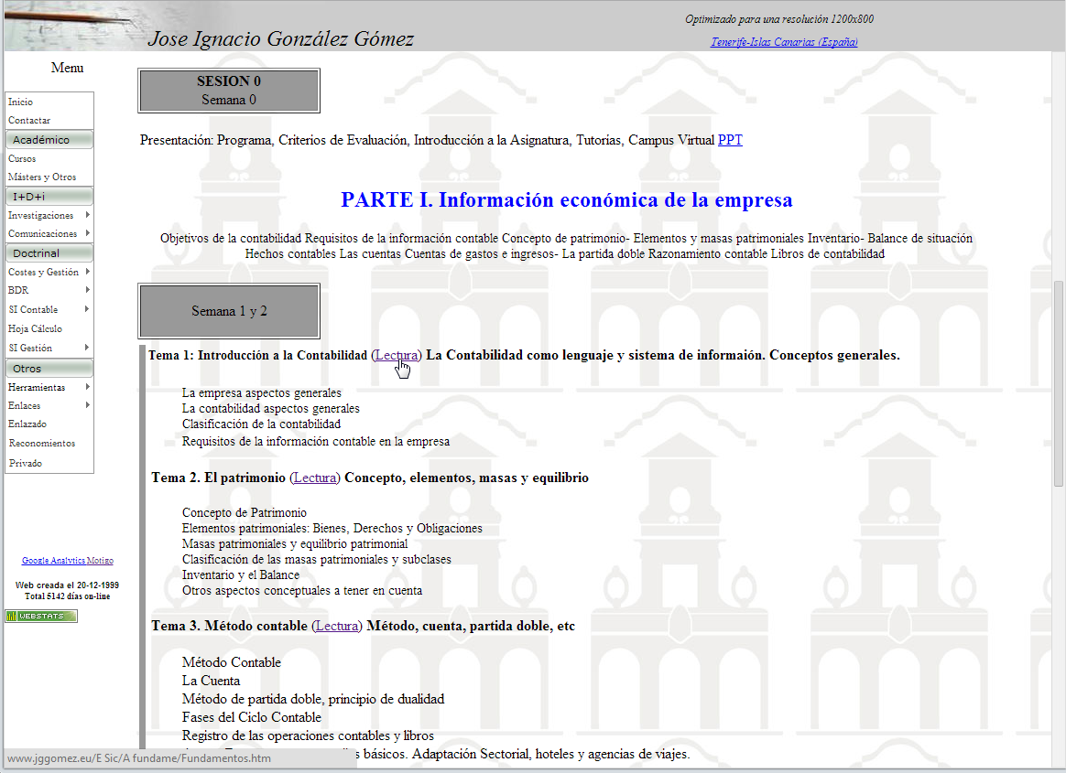

Slide 3
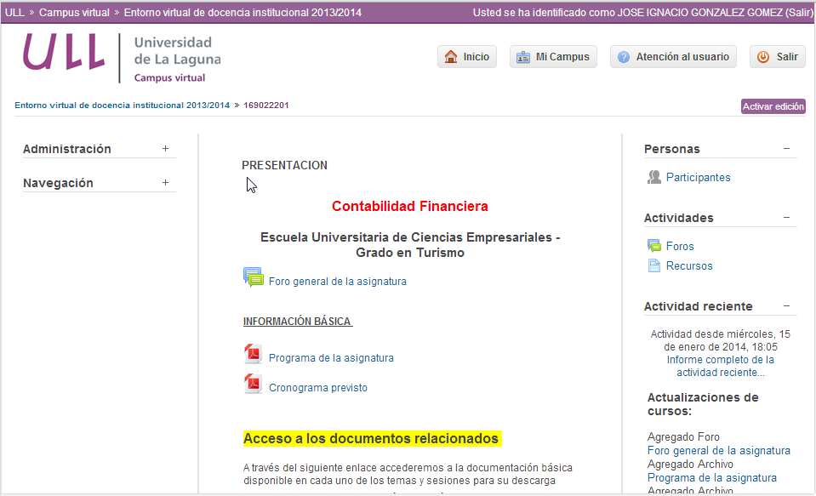
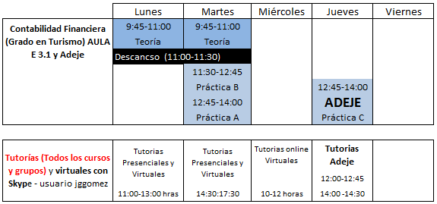
Aula Virtual:
Clave de matriculación general: Turismocanario2014
Grupo La Laguna: laguna - Grupo Adeje: adeje
Horarios y tutorías

Slide 4
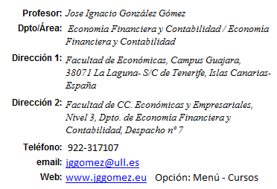
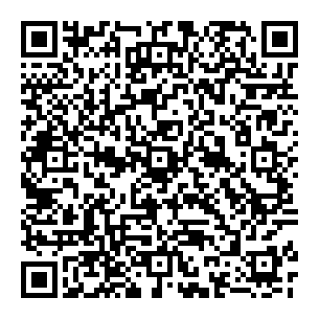
Contacto:
VCARD
Este código una vez leído desde un móvil, permitirá al usuario obtener los datos de contacto para ser insertados en la guía de forma fácil y sencilla.
Dirección URL
Este código una vez leído desde un móvil, permitirá al usuario visitar la página Web introducida desde su teléfono móvil de forma automática
Teléfono
Este código una vez leído desde un móvil, permitirá al usuario realizar una llamada al número introducido de forma automática.

Slide 5
Competencias
Competencias generales del Título desarrolladas en la asignatura:
CG9. Analizar, sintetizar y resumir críticamente la información económico-patrimonial de las organizaciones turísticas.
Competencias específicas del Título desarrolladas en la asignatura:
CD9.1. Conocer los sistemas y procedimientos contables y financieros aplicados a las empresas turísticas
CD9.2. Conocer las herramientas necesarias para el análisis de los estados contables y los criterios para la interpretación de los mismos.
CD9.3. Conocer los sistemas de información para la gestión aplicados a las empresas turísticas.
CP9.1. Elaborar e interpretar la información contenida en los distintos estados contables.
CP9.2. Comprender y elaborar la información financiera para los usuarios externos e internos.

Slide 6
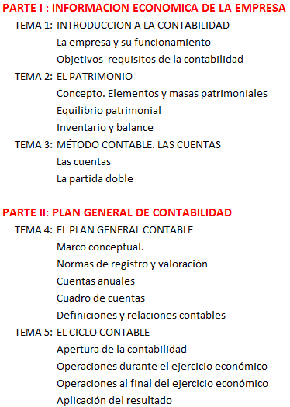
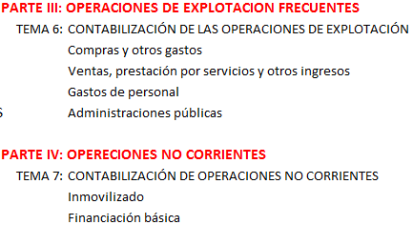
Contenidos

Slide 7
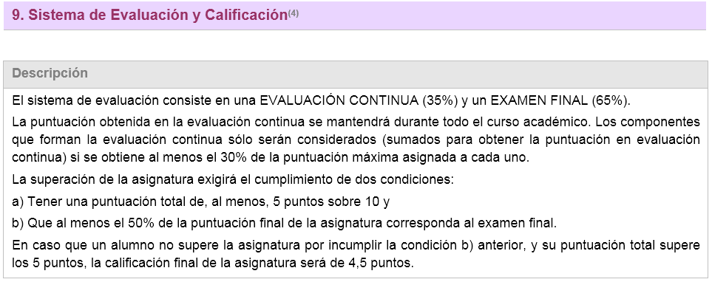

Slide 8
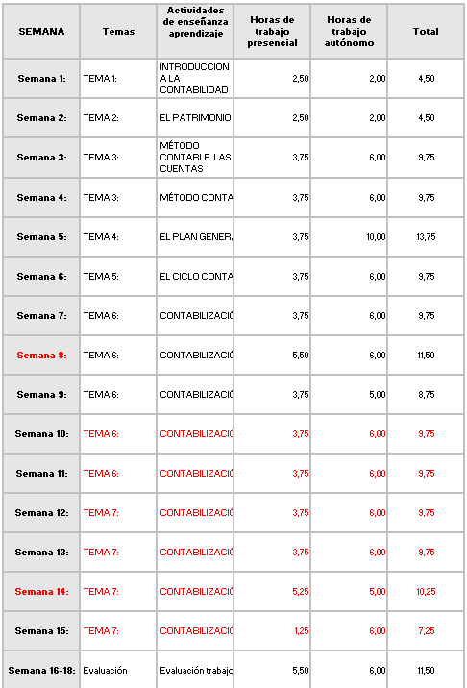
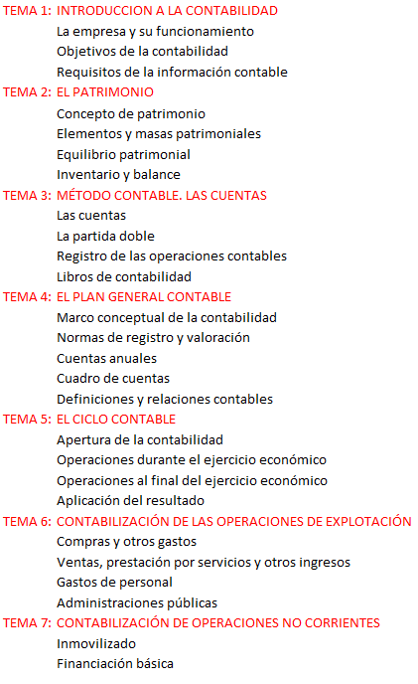
Cronograma

Slide 9
¿dudas?

